Slide 1
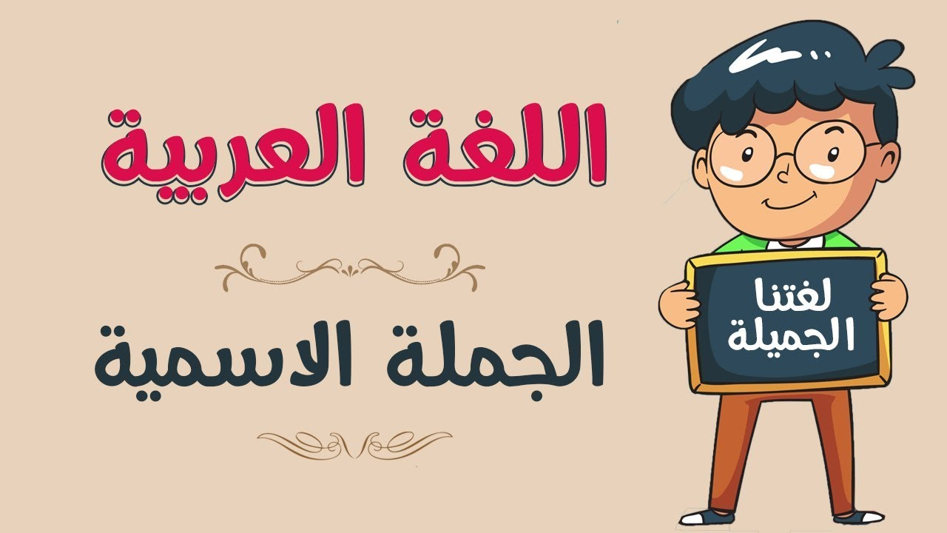
الجُملةُ الإسميةِ

Slide 2

تذكر معي يا بطل أن: الجملة هي تركيب مكون من أكثرَ منْ كلمةٍ ودلَّ على معنىً مستقلٍّ مثل: ( المدرسةُ نظيفةٌ )
شبهُ الجملةِ :تركيبٌ لا يدلُّ على معنىً بذاتهِ ولكنْ يتمُّ معَ غيرهٍ
مثل: (على الشَّجرةِ عصفورٌ جميلٌ)

Slide 3

تنقسم الجملة إلى: الجُمْلةِ الاسمْيةِ - الجُملة الفِعْلية
الجُمْلة
اسمية
فعلية

Slide 4
الجملة الاسمية هي التي تبدأ باسم.
تَتَركّبُ من (المُبْتدأ – الخَبَر )
الجملةُ الاسميةُ
المبتدأُ
الخَبَرُ

Slide 5
الشرحُ والتحليلُ
لعلَّكَ تتذكرُ عزيزي الطالبَ أنَّ الكلمةَ في اللغةِ العربيةِ تنقسمُ إلى :
1- (اسم) مثل: أحمدَ – علىٍّ – مدرسةٍ – معلمٍ
2- (فعلٍ) مثلِ: شرحَ ، يشرحُ، اشرحْ
3- (حرف) مثل : حروف الجرّ، حروف العطف

Slide 6
وتتذكر أيضًا أنَّ الجملةَ في اللغةِ العربيةِ: هيَ التي تتركبُ من أكثر من كلمةٍ، وهنا يجبُ أنْ تَعْرِفَ أنَّ الجُملةَ إذا بدأتْ باسمٍ فإنها تُسمى الجملةَ الاسميةَ، فلو نظرنا في الكلماتِ التّاليةِ: (مجتهد – المدرسة – التلميذ – نظيفة – جميلة – الوردة – يحلق – الفضاء – في – الشجرة – العصفور) وأردنا أنْ نركبَ منها كلَّ كلمتينِ في جملةٍ واحدةٍ بحيثُ تكونُ جملةً اسميةً فيمكننا أنْ نقولَ

Slide 7
المدرسةُ نظيفةٌ.
التلميذُ مجتهدٌ .
الوردةُ جميلةٌ.
العصفورُ فوقَ الشجرةِ.
الطائرُ يحلقُ في الفضاءِ.

Slide 8
- وتلاحظُ في الأمثلةِ السابقةِ أنَّ الجملَةَ الاسميةَ تركبتْ من ركنين أساسيينِ وهما
1-(المبتدأ) :وهو ما بدأت به الجملةُ الاسميةُ ويكون دائمًا مرفوعًا
2-(الخبر): وهو ما يُكملُ معنى المبتدأ. ويكونُ دائمًا مرفوعًا

Slide 9
الخُلاصَةُ
1-الجملةُ :هي التي تتركبُ من أكثرَ من كلمةٍ.
2-الجملةُ في اللغةِ العبيةِ تنقسمُ إلى قسمينِ:
- الجملة الاسمية. - الجملة الفعلية.
3- الجملةُ الاسميةُ : هي التي تبدأُ باسمٍ.

Slide 10
تتركبُ الجملةُ الاسميةُ من ركنينِ أساسيينِ هما:
( المبتدأ ) وهو ما بدأت به الجملةُ الاسميةُ ويكون دائمًا مرفوعًا بـ
الضمةُ: إذا كان مفرد: ( الشمسُ ساطعةٌ )
الألف: إذا كان مثنى: ( الطالبانِ متميزانِ )
الواو: إذا كان جمع مذكر سالم:
( المسلمونَ مخلصونَ)

Slide 11
(الخبر) وهو ما يُكملُ معنى المبتدأ. ويكونُ دائمًا مرفوعًا
الضمةُ: إذا كان مفرد:(الشمسُ ساطعةٌ)
الألف:إذا كان مثنى:(الطالبانِ متميزانِ)
الواو: إذا كان جمع مذكر سالم:
(المسلمونَ مخلصونَ)

Slide 12
هيّا أبطالي نحاول استكمال الجدول التالي:
م | الجملةٌ الاسميةٌ | المبتدأٌ | الخبرُ
1 | المدرسةُ نظيفةٌ
2 | الكتابُ صفحاتهُ كثيرةٌ
3 | المهندسونَ يشيِّدونَ المباني
4 | التِّلْميذاتُ في المدرسةِ

